Slide 1
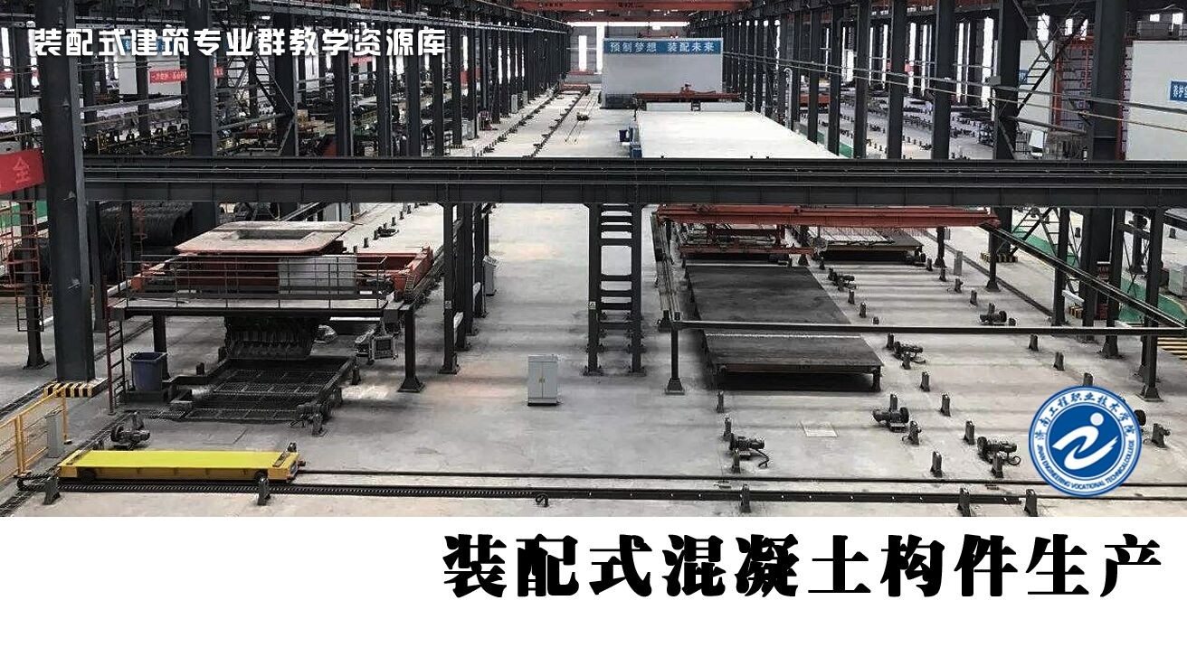

Slide 2
预制混凝土楼梯混凝土
制作与浇筑
任务12

Slide 3
预制混凝土楼梯的混凝土浇筑要求
1、楼梯混凝土浇筑前，模具内浮浆焊渣铁锈及各种污物应清理干净，脱模剂应涂刷均匀，密封胶及双面胶带应在清理后及时打注与黏贴，防止密封胶凝固不好造成楼梯露浆严重影响楼梯表观质量，合模时应注意上下口应一致，避免出现成品左右厚度不一。楼梯模具下部缝隙较大的，应填满塞实后进行密封。
2、混凝土配合比和工作性能应根据产品类别和生产工艺要求确定，混凝土浇筑应采用机械振捣成型方式。

Slide 4
3、混凝土浇筑时应符合下列要求：
(1) 浇筑混凝土时候的气温最低不低于-5℃ ，浇筑完成后需要对表面压平。并校核预埋件位置、标高是否准确。
(2) 混凝土配比后严禁加水、浇筑过程中应分层布料，分层振捣的方式。每层厚度不大于300mm, 由于轻骨料容量轻，容易造成砂浆下沉，轻骨料上浮，使用插入式振动器时要快插慢拨，震点要适当加密，公布均匀，其振捣间距不大于振荡棒作用半径的一倍，振动时间不宜过长，防止分层离析。

Slide 5
3、混凝土浇筑时应符合下列要求：
(1) 浇筑混凝土时候的气温最低不低于-5℃ ，浇筑完成后需要对表面压平。并校核预埋件位置、标高是否准确。
(2) 混凝土配比后严禁加水、浇筑过程中应分层布料，分层振捣的方式。每层厚度不大于300mm, 由于轻骨料容量轻，容易造成砂浆下沉，轻骨料上浮，使用插入式振动器时要快插慢拨，震点要适当加密，公布均匀，其振捣间距不大于振荡棒作用半径的一倍，振动时间不宜过长，防止分层离析。

Slide 6
(3) 振捣密实后掏平收面，收面要求平整压光，铁板收到每一个外表面，模板根部、棱角位置，必须刮平顺直，多余混凝土清理干净。
(4) 混凝土浇筑时仍需检查预埋件是否稳固，是否有偏位。
(5) 浇筑完后易在上表面放置抗裂钢筋，混凝土上表面应进行二次抹面，防止混凝土产生干缩裂缝。
(6) 混凝土浇筑收面完成后需用彩条布覆盖，保证不被破坏，同时根据天气情况随时关注，适时养护，保证混凝土表面成型质量无开裂现象。

Slide 7
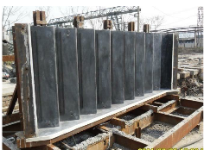
预制混凝土楼梯的浇筑工艺
模板清理-钢筋绑扎-预留孔及预埋-合模浇筑混凝土
模板清理

Slide 8
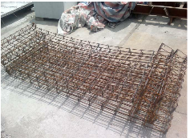
钢筋绑扎

Slide 9
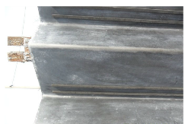
预留预埋

Slide 10
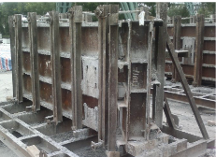
合模浇筑

